Slide 1
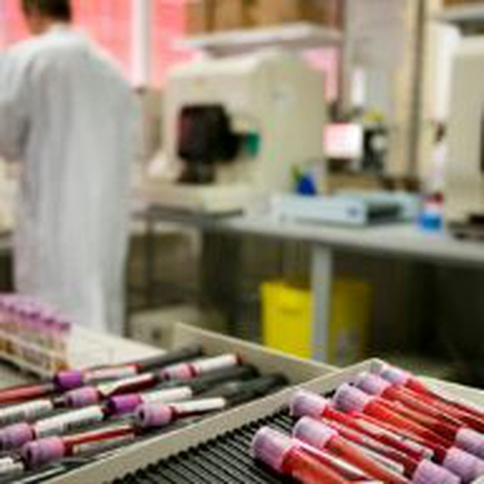
پره آنالیز

Slide 2
-پره آنالیز به تمام مراحلی اطلاق میگردد که باید روی یک نمونه قبل از آنالیز شدن انجام گیرد.
-متغیرهای وابسته به بیمار شامل فعالیت فیزیکی؛ رژیم غذایی؛ سن؛ جنس؛ تغییرات شبانه روزی؛ وضعیت بدنی؛ استرس؛ چاقی؛ استعمال دخانیات و استرس است.
-ده خطای شایع در گرفتن نمونه خون:
1)شناسایی اشتباه بیمار
2)نوشتن نام غلط روی نمونه
3)میزان ناکافی/نسبت غلط ماده ضدانعقاد به خون
4)استفاده از لوله آزمایش یا ماده ضدانعقاد اشتباه
5)همولیز/لیپمی(بالا بودن چربی خون)
6)تغلیظ نمونه خون
7)مشکلات در مخلوط کردن/لخته
8)قرار گرفتن در برابر نور،درجه حرارت بالا یا پایین
9)نمونه های گرفته شده در زمان نامناسب/تاخیر در انتقال نمونه ها به آزمایشگاه
10)اشکالات در فرایند تهیه نمونه: سانتریفوژ کردن ناکافی، ثبت کردن نادرست، ذخیره کردن نامناسب

Slide 3
متغیرهای قبل از نمونه گیری:
1)تغییرات شبانه روزی:
در هنگام تست کردن هورمونها ،آهن، اسید فسفاتاز این تغییرات دیده میشود.
-کورتیزول در ساعت 4-6 صبح به حداکثر میرسد و 8-12 شب کمترین مقدار را دارد.
-پرولاکتین در ساعت 4-8 صبح و 8-10 شب میزان بالاتری دارد.
آهن در ابتدا تا انتهای صبح به حداکثر میرسد و در طی روز تا 30% کاهش پیدا میکند.
-فسفر در شب 10-30% بیشتر از اول صبح است.
-اسید فسفاتاز و هورمون رشد عصرها بیشترند.
-آلدوسترون و رنین عصرها کمترند.

Slide 4
2)ورزش
3)رژیم غذایی:
آزمایشاتی که ناشتایی لازم است:
FBS
Lipid profile (HDL/LDL/TG)
IRON
ALKP
Lipase
PTH
...
آزمایشاتی که بهترست بیمار ناشتا باشد:
کلسترول
فسفر
کلسیم
PSA
...

Slide 5
-غذاهای حاوی پورین مثل عدس و لوبیا و نیز گوشت زیاد موجب افزایش اوره خون میشوند.
-در گیاهخواری چربیهای خون و ویتامین بی 12 کاهش می یابند.
-برای آزمایشات تیروئیدی نیاز به ناشتایی نمی باشد اما بعلت اثری که چربیهای خون بر نتایج آزمایشات خون میگذارد، حداقل سه ساعت قبل از آزمایش غذا نخورد.
4) استعمال دخانیات موجب:
افزایش
MCVهموگلوبین، گلبول سفید ،
وکاهش
ائوزینوفیل و ویتامین بی 12 ،ایمونوگلوبین ها

Slide 6
-در صورتیکه رنگ سرم یا پلاسمای خون صورتی باشد؛ همولیز رخ داده است.
-مواردی که در همولیز افزایش کاذب پیدا میکنند:
پتاسیم
منیزیم
آهن
لاکتات دهیدروژناز
فسفر
آمونیوم
پروتئین توتال
AST/ALT
همولیز موجب افزایش کاذب در سدیم و کلسیم نمیشود.

Slide 7
معیارهای رد نمونه خون:
-حجم ناکافی
-استفاده از لوله نامناسب جمع آوری نمونه
-ضدانعقاد نامناسب
-همولیز/لیپمی
-شرایط انتقال نادرست(یخ در ازمایشهای گاز خون)
-ناهمخوانی بین درخواست آزمایش و برچسب لوله آزمایش
-نمونه بدون برچسب یا برچسب اشتباه
-نمونه خون آلوده/نشت از لوله آزمایش
-نمونه ای که نیاز به ناشتا بودن داشته است ولی در حالت غیرناشتا گرفته شده است.
-لخته های موجود در نمونه ای که به ضدانعقاد آغشته شده است.

Slide 8
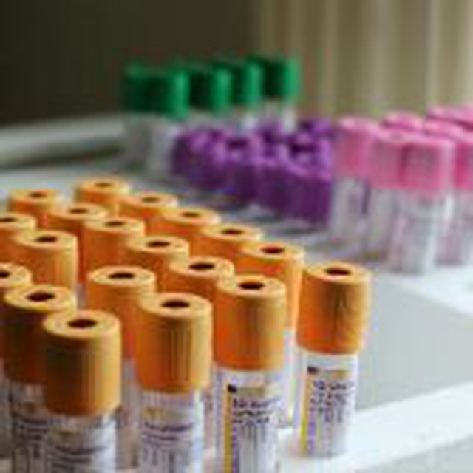

Slide 9
Normal range:
FBS : <100 mg/dl
2hpp : <140
HbA1c : <5.6
Diabetes Mellitus:
FBS: >126
2hpp: >200
HbA1c: >6.5
Prediabetes:
Impaired fasting glucose: 100-125
Impaired glucose tolerance: 140-199
HbA1c: 5.7-6.4

Slide 10
GCT(glucose challenge test)
-در هفته 24-28 حاملگی توصیه میشود.
-نیازی به ناشتایی ندارد.50 گرم گلوکز بصورت خوراکی مصرف و بعد از یک ساعت نمونه خون گرفته میشود. نتیجه بیشتر از 140 به منزله آزمایش غربالگری دیابت حاملگی مثبت تلقی میشود و باید با آزمایش تحمل گلوکز پیگیری شود.
GTT(glucose tolerance test)
-حین آزمایش فعالیت نداشته باشد.
از سه روز قبل غذای کافی با کربوهیدرات کافی (150 گرم) مصرف کند
12 ساعت ناشتا باشد.
-تست با 100 گرم گلوکز انجام میشود.
-قند ناشتا کمتر از 95
-یک ساعت بعد کمتر از 180
-دو ساعت بعد کمتر از 155
-سه ساعت بعد کمتر از 140
اگر دو نمونه از جهار مورد مختل باشد، فرد مبتلا به دیابت بارداری است.
اگر یک مورد مختل باشد، تست در هفته 32-36 بارداری تکرار میشود.

Slide 12
کشت خون:
-قدام دست بهترین محل نمونه گیری است.
-ضدعفونی محل نمونه گیری: به ترتیب الکل-بتادین-الکل
حداقل دایره ای به قطر 5 سانتیمتر ضدعفونی شود؛ بحالت دورانی از مرکز به محیط.
بتادین باید دو دقیقه روی پوست بماند تا اثرش را بگذارد و بعد از آن اگر خشک نشده بود، میتوان محل را با گاز استریل خشک کرد.
-چقدر خون لازم است؟
10-20 سی سی لازم است.هرچقدر میزان حجم خون بیشتر باشد احتمال گرفتن نتیجه مناسب بهتر است (چون لود باکتری در حجم بیشتر؛ بالاتر است و احتمال رشد آن بیشتر میشود.)
چند نوبت خونگیری لازم است؟
بهترین حالت دو الی سه نوبت است که فاصله دو نوبت حداقل نیم ساعت باشد.
اما گر بیمار توکسیک باشد و نیاز به شروع اورژانسی آنتی بیوتیک تراپی باشد؛ میتوان همزمان دو نوبت را از دو دست گرفت.
نکته!
حجم خون مهمتر از تعداد دفعات کشت خون است. 15 سی سی یک نوبت بهتر از دو نوبت 5 سی سی می باشد.
بهترین زمان چه موقع است؟
هنگام تب و قبل از شروع آنتی بیوتیک

Slide 14
مدفوع:
-در صورت درخواست سه نوبت آزمایش مدفوع،هرنوبت در یک روز یا یک روز در میان انجام شود.درصورت وجود یبوست ،سه نمونه حداکثر طی ده روز جمع آوری شود.
-در موارد اسهال خونی،نمونه سریعا به آزمایشگاه منتقل شود.ولی در موارد مدفوع سفت، میتوان نمونه را در جای نه سرد و نه گرم؛ نگهداشت و طی 24 ساعت به آزمایشگاه آورد.
-نمونه مدفوع نباید با ادرار آلوده شود، چراکه ادرار فرم فعال تروفوزوئیت انگل در مدفوع را از بین می برد.
-مقدار مدفوع لازم برای ازمایش انگل شناسی و میکروب شناسی، در مدفوع جامد 5 گرم(به اندازه فندق) و در مدفوع آبکی 5 میلی لیتر است.

Slide 15
-برای آزمایش خون مخفی در مدفوع:
از 1-2 شب قبل آزمایش از خوردن این مواد خودداری شود:
گوشت قرمز، ماهی، تربچه،شلغم، گل کلم، کلم بروکلی، موز، پرتقال، انگور، طالبی
از یک هفته قبل از مصرف این داروها خودداری شود:
آسپرین، داروهای ضد التهاب غیر استروئیدی، ویتامین سی، آنتی اسیدها، ترکیبات آهن دار، ترکیبات یددار، دیورتیکهای تیازیدی
-در بیماران دچار خونریزی لثه یا مخاط دهان ، بلع این خون میتواند موجب مثبت کاذب شدن آزمایش میشود.
-در شیرخواران باید وجود شقاق در سینه مادر باید در نظر گرفته شود.

Slide 17
ادرار:
-انواع نمونه ادرار:
1)midstream/clean catch
2)سوپراپوبیک
3)بیماران با کاتتر
4)در بچه ها با urine bag
-شستشوی محل با آب و صابون مایع رقیق شده از جلو به عقب و خشک نمودن با دستمال.
نمونه ادرار صبحگاهی باشد.(حداقل 4-6 ساعت در مثانه مانده باشد.)
چند قطره اول دور ریخته شود و قسمت میانی ادرار داخل ظرف مخصوص ادرار قرار گیرد و قسمت انتهایی ادرار نیز دور ریخته شود.حداقل نصف ظرف ادرار پر شود.
-نمونه ادرار را تا دو ساعت میتوان در دمای اتاق نگهداشت اما پس ا ز آن باید در یخچال قرار گیرد.
اگر بیشتر از دوساعت از منزل تا آزمایشگاه فاصله است، باید کنار یخ منتقل شود.
-نمونه از کاتتر:
سوند نلاتون: قسمت وسط جریان خروجی ادرار
سوند فولی: بهترست اگر دو هفته از آن گذشته است، سوند جدید گذاشته شود.
از محل ضخیم بالای لوله با یک سرنگ درناژ میکنیم(درحالیکه قسمت انتهایی را کلامپ کرده ایم.)

Slide 18
نمونه ادرار 24 ساعته:
-در ابتدای جمع آوری نمونه، دفع ادرار را انجام داده و آن را دور بریزد و زمان را دقیقا یادداشت نماید(مثلا 7 صبح)
-آخرین نوبت دفع ادرار باید راس همان ساعتی که جمع آوری ادرار شروع شده بود انجام شود .
-بمدت یک شبانه روز (24 ساعت) یعنی تا ساعت 7 صبح فردا تمامی نوبتهای دفع ادرار در ظرف مخصوص جمع آوری شود.

Slide 19
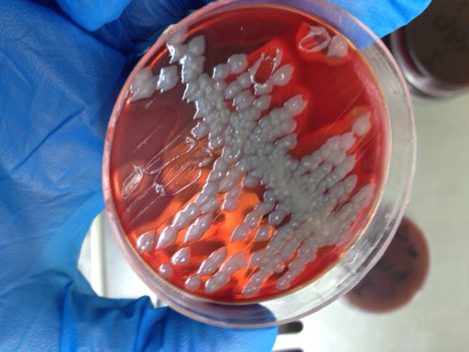

Slide 20
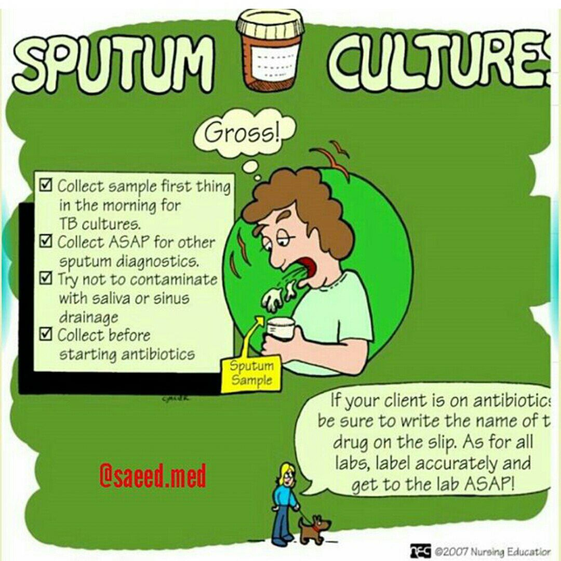

Slide 21
خلط:
-نمونه صبحگاهی مناسبتر است و بهتر است بیمار ناشتا باشد.
-در مواردیکه برای سل درخواست سه نوبت خلط داده می شود:
1)نمونه اول: در اولین مراجعه بیمار به واحد درمانی تهیه میگردد و ظرف جهت نمونه گیری دوم هم تحویل داده میشود.
2)نمونه دوم: خلط صبحگاهی که بیمارقبل از برخاستن از جای خود و بصورت ناشتا در منزل تهیه مینماید.
3)نمونه سوم: خلط صبحگاهی که همزمان با مراجعه بیمار برای تحویل نمونه دوم از بیمار گرفته میشود.
-بعد از نفس عمیق و با سر فه های عمیق ، خلط را تخلیه نماید. بهترست حجم خلط بین 3-5 میلی لیتر باشد.
-نمونه هر چه سریعتر به آزمایشگاه برسد.در غیر اینصورت در یخچال نگهداری شود.
-قبل از نمونه گیری بیمار دهان خود را با آب بشوید.
-ی
نمونه خلط خوب چسبنده است (آب دهان شفاف و آبکی است.)

Slide 22
آزمایش پرولاکتین:
-هورمونی است که از هیپوفیز ترشح شده و در حاملگی و شیردهی افزایش می یابد.انجام این آزمایش در اختلالات هورمونی از جمله بهم خوردن نظم عادت ماهیانه و نیز بیماران مشکوک به تومور هیپوفیزی کمک کننده است.
-بیماران باید این نکات را پیش از انجام آزمایش رعایت کنند:
1)باید حداقل دو ساعت و حداکثر سه ساعت بعد از بیدار شدن از خواب، نمونه خون بدهند. نمونه هایی که کمتر از این زمان تهیه شوند افزایش ناشی از خواب را نشان میدهند.
2) در شب قبل از آزمایش، لباس گشاد و راحت بپوشند و از پوشیدن لباسهای تنگ خصوصا در ناحیه سینه اجتناب کنند.
3)معاینه سینه طی 24 ساعت قبل موجب اشتباه در نتایج آزمایش میشود.
4)بیماران باید از تماس جنسی در شب قبل خودداری کنند.
5)طی 12 ساعت قبل از انجام آزمایش از ورزش و فعالیتهای شدید بدنی خودداری کرده و قرصهای ضدبارداری، کلرپرومازین و متیل دوپا طبق نظر پزشک معالج قطع کنند.
6)استرس در زمان انجام آزمایش خصوصا در طی 30 دقیقه پیش از آن موجب نتایج اشتباه میشود.

Slide 23
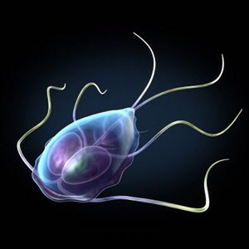
Thank you

